Slide 1
Чистота – запорука здоров’я
До нас прийшло запрошення від Королеви Чистоти:
Ну що вирушаємо у подорож !!!!!
Жителі королівства Чистоти дотримуються певних
законів. Сьогодні ми дізнаємось, які це закони і навчимось
їх виконувати.
Королівство Чистоти розташоване на островах і
ми зупинимось на кожному з них. Ми дізнаємось про речі,
якими потрібно користуватися, щоб бути чистими і охайними,
а також як доглядати за зубами, вухами, носом, очима,
нігтями, шкірою, волоссям.
«Дорогі діти!
Запрошую вас до свого королівства. З нетерпінням чекаю вас. Королева Чистоти.»
Підготував: Андрій Михасевич

Slide 2
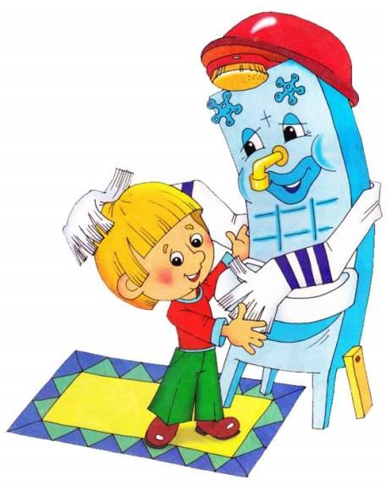
Подорож до острова «Предмети гігієни»
- Добрий день, діти! Ви мене впізнали? Я прийшов до вас не сам, а зі своїми друзями. Це предмети особистої гігієни.
- А чи знаєте ви, що таке гігієна? Слово «гігієнос» прийшло до нас із грецької мови і означає «здоровий». Особиста гігієна – це дотримання у чистоті шкіри, волосся, ротової порожнини. А допоможуть вам у цьому мої друзі. Ви їх добре знаєте, і сподіваюсь, що дружите з ними.

Slide 3
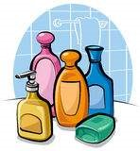
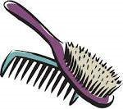
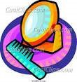
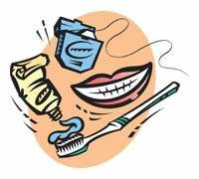
1. Я мию чисто, без жалю,
Мию там, де брудно,
Сам купатись не люблю,
Бо від цього худну. (Мило)
2. В мене – 30 зубчиків для кучерів і чубчиків.
По головці я ходжу – волосся в порядок приводжу.
(Гребінець)
3. Чистокол біленький чищу, тру і мию,
І здоровий блиск зубам я давати вмію.
(Зубна щітка)
4. Яким ти є, таким і покажу,
І без слів все розкажу. (Дзеркало)
Гребінець, зубна щітка, носова хустка, рушник належать до предметів індивідуального користування. Кожен з вас повинен мати свої гребень, зубну щітку, рушник, носовичок і користуватися ними особисто.

Slide 4
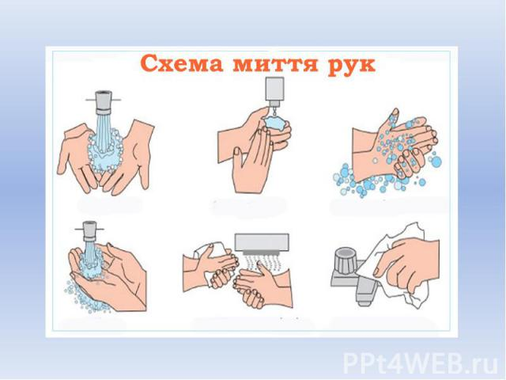
Подорож до острова «Догляд за руками, тілом і волоссям»
Проведемо експеримент : Візьміть вологі серветки. Витріть свої руки. Подивіться на чисту серветку і на ту, що тільки витерли руки. - Що ви бачите? Чому серветка брудна? - Коли треба мити руки? Чому?
Запам’ятайте, ми повинні постійно стежити за чистотою рук. Їх потрібно мити після кожного відвідування туалету, перед вживанням їжі, після уроків трудового навчання та фізичної культури, після повернення з прогулянок та зі школи, після гри на комп’ютері чи телефоні. На руки потрапляє безліч мікробів, що можуть бути збудниками небезпечних хвороб.
Давайте уявно покажемо, як треба мити руки: за схемою
Нігті на руках слід зрізати 1 раз на тиждень,
а на ногах – 1 раз на два тижні.
Ніколи не гризіть нігті – можна захворіти на кишкові хвороби.
Своє тіло ми повинні мити кожного дня.
Приймати ванну не рідше 1 разу на тиждень.
Волосся необхідно мити шампунем в міру забруднення,
прочісувати власним гребінцем або щіткою 2-3 рази на день.

Slide 5
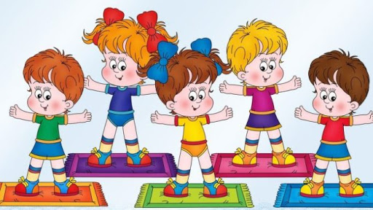
Фізкультхвилинка
Якщо сьогодні гарно виспалися – пострибайте.
Якщо вранці не забули вмитися – присядьте.
Якщо почистили зубки – посміхніться і пощипайте свій носик.
Якщо розчесали волосся – погладьте себе по голівці.
Якщо вам прикро, погано, коли бачите бруд навколо – покладіть руку на серце.
Якщо зарядка і заняття спортом д
допомагають бути здоровим і додають бадьорості – обійміть себе міцно.

Slide 6
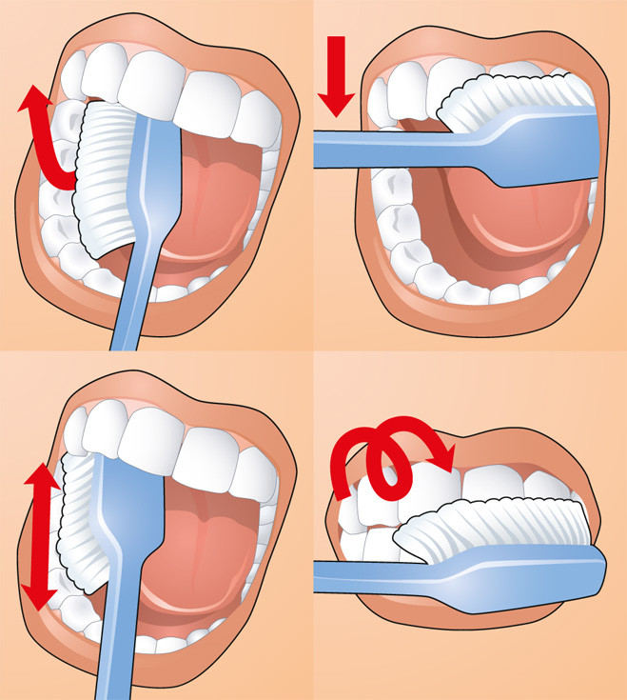
Подорож до острова «Догляд за зубами»
Наш корабель пливе до третього острова королівства Чистоти «Догляд за зубами»
Наш корабель пливе до третього острова королівства Чистоти «Догляд за зубами».
- Діти, розгляньте свої зуби перед дзеркалом. Зверніть увагу, що між зубами є багато нерівностей. У них легко затримуються часточки їжі.
А ось як правильно чистити зубки:

Slide 7
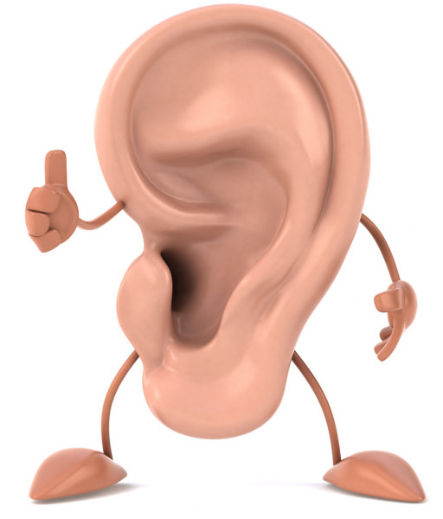
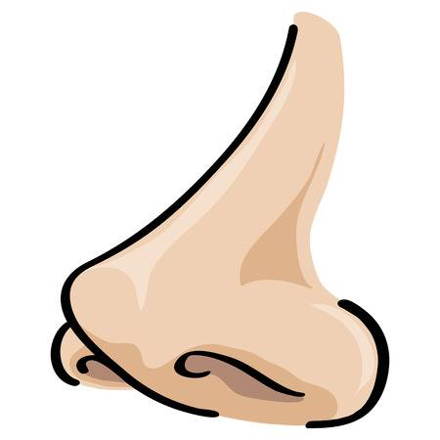
Подорож до острова «Догляд за вухами та носом»
Вуха нам потрібні для того, щоб чути голоси людей, музику. Шкірочка у вусі дуже тонка і чутлива. Тому вона потребує ніжного догляду та чистоти.
Мити вуха та за вухами потрібно кожного дня. Для цього можна використати мило і теплу водичку. У догляді за чистотою вух допоможуть і спеціальні вушні палички.
Не можна чистити вуха гострими предметами. Дуже чутливі вуха і до гучної музики, різких криків, шуму.
Ніс - орган, який допомагає нам розпізнавати запахи. Крім того він має і захисну функцію.
Ніс зігріває холодне повітря взимку, очищає забруднене повітря від пилу, тому треба тримати його в чистоті. Тут вам допоможе чиста носова хустинка, ватні джгутики чи крем, якщо в носі утворилася тверда шкірочка.

Slide 8
Подорож до острова «Догляд за очима»
Вправи для відпочинку очей
v Міцно заплющити очі та порахувати до 5, а потім розплющити їх і знову порахувати до 5. Повторити 5-6 разів.
v Протягом 1 хвилини швидко покліпати очима.
v Очима «намалювати» коло. Повторити 5 разів.
v «Маятник». Рухати очима вліво – вправо.
Повторити 6 разів.

